Slide 1
让EBSCO成为体育学研究的好帮手
王成芳 | 培训师

Slide 2
课程内容
第一部分： 数据库内容介绍
第二部分： EBSCOhost平台使用演示
第三部分： 支持网站

Slide 3
第一部分： 数据库内容介绍
Introduction of Database Content
_{Content Includes}
_{Nearly 660 full-text journals}
Full-text coverage dating back to 1930
Abstracts for more than 970 journals
More than 3,800 detailed records for sports-related video
Nearly 170,000 articles with searchable cited references

Slide 4
CONTENT
The definitive online research tool for sports and sports medicine research
生物力学
教练和教育
消费者健康
锻炼科学和健身
健康教育
运动学
营养
职业健康和安全
体育教育
物理疗法
体育科学
康复
运动与运动心理学
运动药物
Over 650 Full-Text Journals
Figures as of March 2017

Slide 5
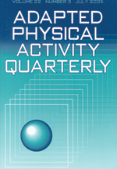
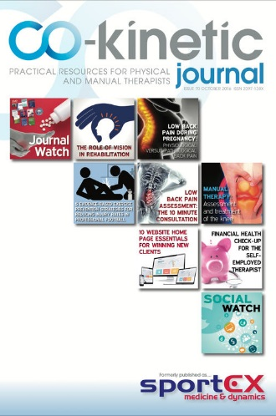
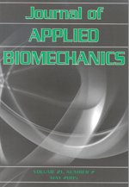
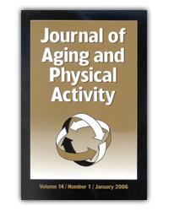
SPORTDiscus with Full Text
Includes more than 340 active full text, non-open access journals and magazines that are indexed in SPORTDiscus
Acta Orthopaedica（骨科医学）
Adapted Physical Activity Quarterly
AMAA Journal
American Journal of Health Promotion
Co-Kinetic Journal
Exercise, Sports & Sports Medicine
Standards & Malpractice Reporter
International Journal of Sport Nutrition & Exercise Metabolism
International Journal of Sports Physiology & Performance
Journal of Aging & Physical Activity
Journal of Applied Biomechanics（应用生物力学）
Journal of Dance Medicine & Science
Notes:
骨科医学

Slide 6
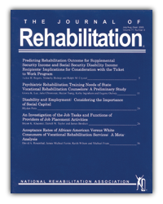
SPORTDiscus with Full Text
Includes more than 340 active full text, non-open access journals and magazines that are indexed in SPORTDiscus
Journal of Physical Activity & Health
Journal of Professional Exercise Physiology
Journal of Rehabilitation
Journal of Rehabilitation Administration
Journal of Sport & Exercise Psychology
Journal of Sport Behavior
Journal of Sport Rehabilitation
Kinesiology（运动学）
Motor Control
Pediatric Exercise Science（小儿运动科学）
Physical Training
PT in Motion
Notes:
Kinesiology
运动学
Pediatric Exercise Science
小儿运动科学

Slide 7
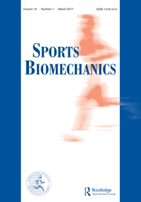
SPORTDiscus with Full Text
Includes more than 340 active full text, non-open access journals and magazines that are indexed in SPORTDiscus
Applied Physiology, Nutrition & Metabolism
European Journal of Physiotherapy
Isokinetics & Exercise Science
Journal of Applied Sport Psychology
Journal of Back & Musculoskeletal Rehabilitation
Journal of Occupational Rehabilitation
Knee Surgery, Sports Traumatology, Arthroscopy
Research in Sports Medicine
Scandinavian Journal of Medicine & Science in Sports
Sports Biomechanics（运动生物力学）
Notes:
Sports Biomechanics
运动生物力学

Slide 8
ISSN / ISBN | Publication Name | Publisher | Country
0747-0371 | American Bicyclist | League of American Bicyclists, Inc. | United States of America
1037-6720 | Archery Action with Outdoor Connections | Australian Bowhunters Association Incorporated | Australia
0742-8308 | Bicycle Paper | Seattle Publishing | United States of America
1034-8085 | Bicycling Australia | Yaffa Publishing Group Pty Ltd | Australia
1812-2302 | Coaching & Sport Science Review | International Tennis Federation | Spain
0278-9213 | Cross Country Skier | Height of Land Publications | United States of America
0706-5132 | Diver Magazine | Seagraphic Publications Ltd. | Canada
2164-6864 | Exercise, Sports & Sports Medicine Standards & Malpractice Reporter | PRC Publishing, Inc. | United States of America
0017-176X | Golf Digest | Discovery Inc. | United States of America
0018-5159 | Horse & Rider | Active Interest Media, Inc. | United States of America
0898-6894 | HPV News | International Human Powered Vehicle Association | United States of America
1362-9255 | International Turfgrass Bulletin | Sports Turf Research Institute | United Kingdom
0146-3292 | Motocross Action Magazine | Hi-Torque Publications Inc. | United States of America
0895-9668 | Mushing Magazine | Mushing LLC | United States of America
0279-0033 | Pennsylvania Journal of Health, Physical Education, Recreation & Dance | PSAHPERD, Inc. | United States of America
0090-8762 | Practical Horseman | Active Interest Media, Inc. | United States of America
0037-6159 | Ski | Active Interest Media, Inc. | United States of America
1754-3444 | Sport & Exercise Scientist | British Association of Sport & Exercise Sciences | United Kingdom
0161-6706 | Sports 'n Spokes Magazine | PVA Publications - a division of Paralyzed Veterans of America, Inc. | United States of America
1085-8792 | Track Coach | Track & Field News, Inc. | United States of America
2327-9036 | USA Triathlon Magazine | USA Triathlon | United States of America
0043-9940 | Yachting | Bonnier Corporation | United States of America
1945-7235 | Yoga Therapy Today | International Association of Yoga Therapists | United States of America
0149-4082 | Addvantage | United States Professional Tennis Association | United States of America
0747-6000 | ASCA Newsletter | American Swimming Coaches Association | United States of America
1835-7644 | Journal of Australian Strength & Conditioning | Australian Strength & Conditioning Association | Australia
0047-7672 | Modern Athlete & Coach | Australian Track & Field Coaches Association | Australia
0027-6170 | NCAA News | National Collegiate Athletic Association (NCAA) | United States of America
0047-2956 | NJCAA Review | National Junior College Athletic Association | United States of America
0226-1561 | Ontario Wrestler | Ontario Amateur Wrestling Association | Canada
1949-3711 | PT in Motion | American Physical Therapy Association | United States of America
1445-2545 | Swimming in Australia | Australian Swimming Coaches & Teachers Association | Australia
1543-5989 | USHPA Pilot | United States Hang Gliding & Paragliding Association, Inc. | United States of America
杂志
Notes:
自行车、户外射箭、高尔夫、马与骑手、田径教练、铁人三项、帆船运动、瑜伽疗法、摔跤、游泳、越野滑雪、潜水、越野摩托车、
教练与运动科学评论
运动与运动医学标准和医疗事故报告员
国际草皮公告
宾夕法尼亚州健康，体育，娱乐与舞蹈杂志
体育与运动科学家
体育与新闻杂志
澳大利亚力量与调节杂志
现代运动员和教练
美国职业网球协会
澳大利亚弓箭手协会
美国游泳教练协会
国际人力车协会
澳大利亚力量与调理协会
澳大利亚田径教练协会
全国大学体育协会（NCAA）
全国大专体育协会
安大略业余摔跤协会
美国物理疗法协会
英国体育与运动科学协会
澳大利亚游泳教练及教师协会
美国滑翔滑翔伞协会有限公司
国际瑜伽治疗师协会

Slide 9
_{第二部分：EBSCOhost如何助力您的科学研究？}
_{一、开题、投稿、大论文}
_{如何找文献}
_{如何保存和分享文献}
_{如何快速获取参考文献信息}
_{二、个人知识积累}
_{了解行业发展最新动态}
_{定期阅读个人感兴趣的期刊}
_{听力辅助阅读文献，掌握专业学科外语词汇}
_{有EBSCO陪伴，论文路上不孤单。}

Slide 10
找文献——检索方法
检索文章
基本检索
高级检索
主题词检索
检索整刊
出版物

Slide 11
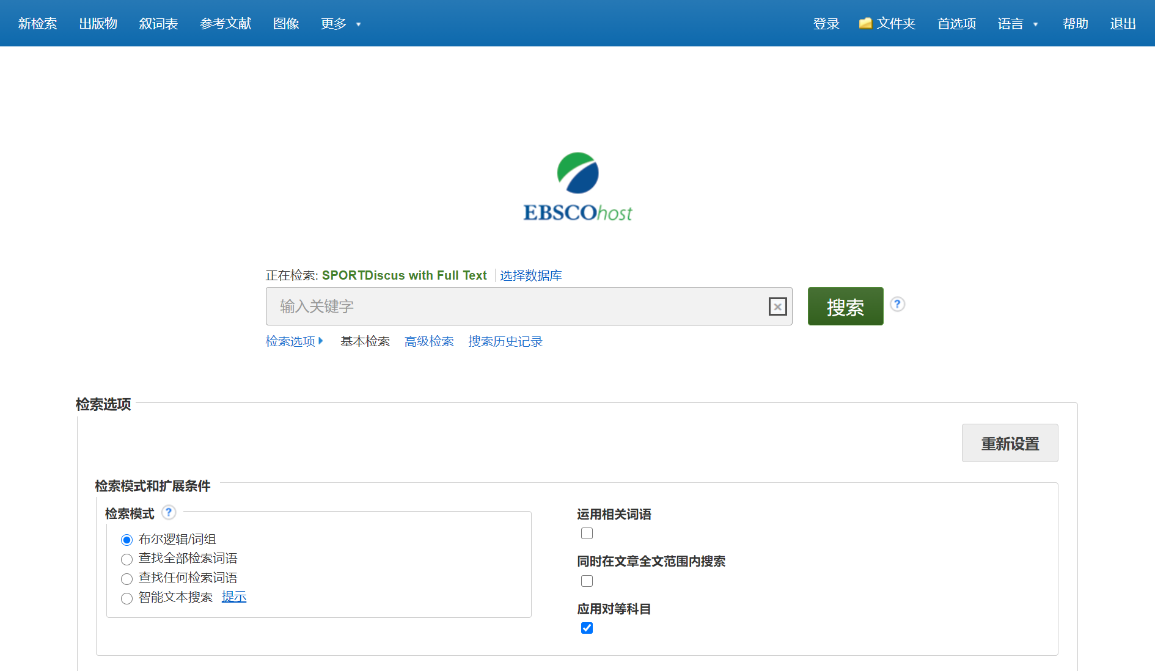
_{基本检索}
基本检索界面，在导航部分可分别进行出版物检索、主题词检索等，点击“高级检索”选项可切换至高级检索

Slide 12
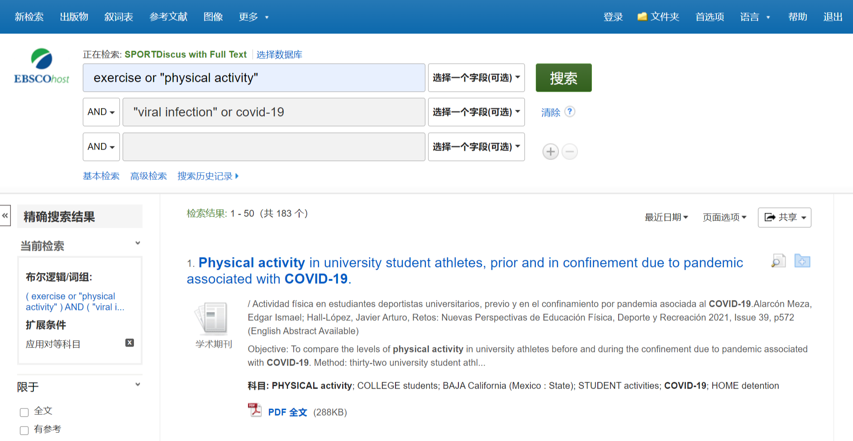
_{高级检索}
构建检索式时，可以用到布尔逻辑运算符、双引号

Slide 13
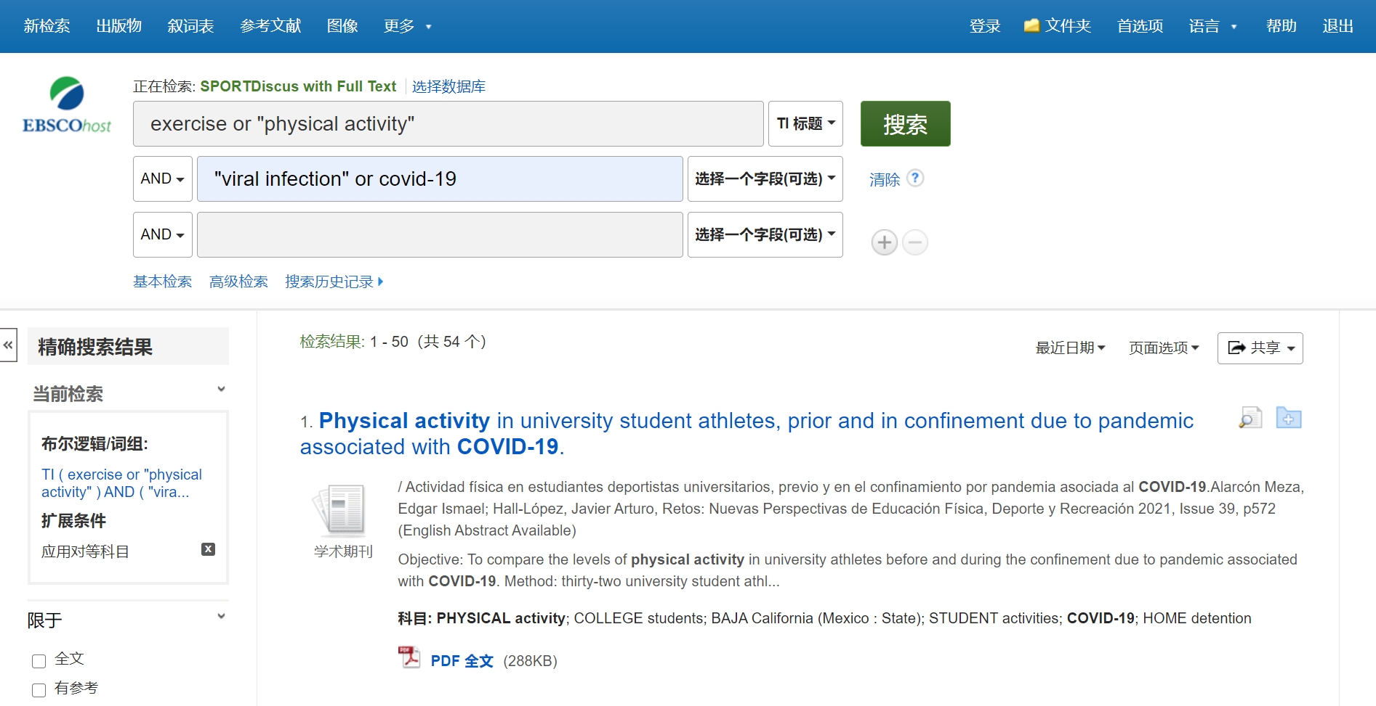
构建检索式时，使用到布尔逻辑运算符、双引号、字段选项

Slide 14
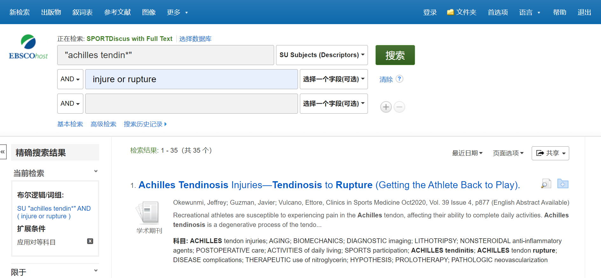
achilles tendinopathy
achilles tendinosis
achilles tendinitis
构建检索式时，使用布尔逻辑运算符、双引号、 星号

Slide 15
_{高级检索——运算符}
运算符 | 说明 | 示例 | 备注
AND | 用于缩小检索范围，类似于“交集”概念 | coffee and tea 检索到的结果中既包含coffee 也包含tea。 | 运算优先级：（）>not >and >or
OR | 用于扩大检索范围，类似于“并集”概 | college or university 检索的结果中或者包含college ，或者包含university。
NOT | 用于排除检索结果中不需要的项，类似于“非”的概念 | Cookies not computer 检索的结果只和Cookies相关，不包含computer 。
Near Operator (N) | 查找包含间隔指定数量字词的两个检索词（任意顺序） 的文档。两词顺序可以颠倒 | tax N5 reform
Within Operator (W) | 查找包含间隔指定数量字词的两个检索词（固定顺序） 的文档。两词顺序不能改变 | tax W8 reform

Slide 16
通配符
截词符号(*)用于检索变形体，单复数
econ* 可以检索到economy, economic, economically, etc
Student*可以检索到student, students
通配符：适用于一个字母(?)用于检索英美单词拼写差异
organi?ation 可以检索到 organisation or organization
通配符：适用于多个字母(#)用于检索英美单词拼写差异
behavi#r will 可以检索到 behavior or behaviour
短语检索（“”）用于检索固定短语
“global warming” 可以检索到固定格式的词组，位置顺序保持不变。

Slide 17
字段
Searchable Tag | Description | Example
AB | Abstract Performs a keyword search of the abstract summaries. | AB civil liberties
AU | Author Performs a keyword search for any authors of an article. | AU Rompalske
IS | ISSN Performs an exact search for a publication's International Standard Serial Number. | IS 1040726X
SO | Journal Name Performs a keyword search for the journal name of the article. | SO International Journal of Toxicology
SU | Subject Performs a keyword search of the subject headings listed in the records. | SU MOTION pictures
TI | Title Searches keywords in a record's English and non-English title field. | TI Fashion Focus
TX | All Text Performs a keyword search of all the database's searchable fields. Using the TX field code will cause the search to look for the keyword in the full text as well as the citation record. | TX Cronyism

Slide 18
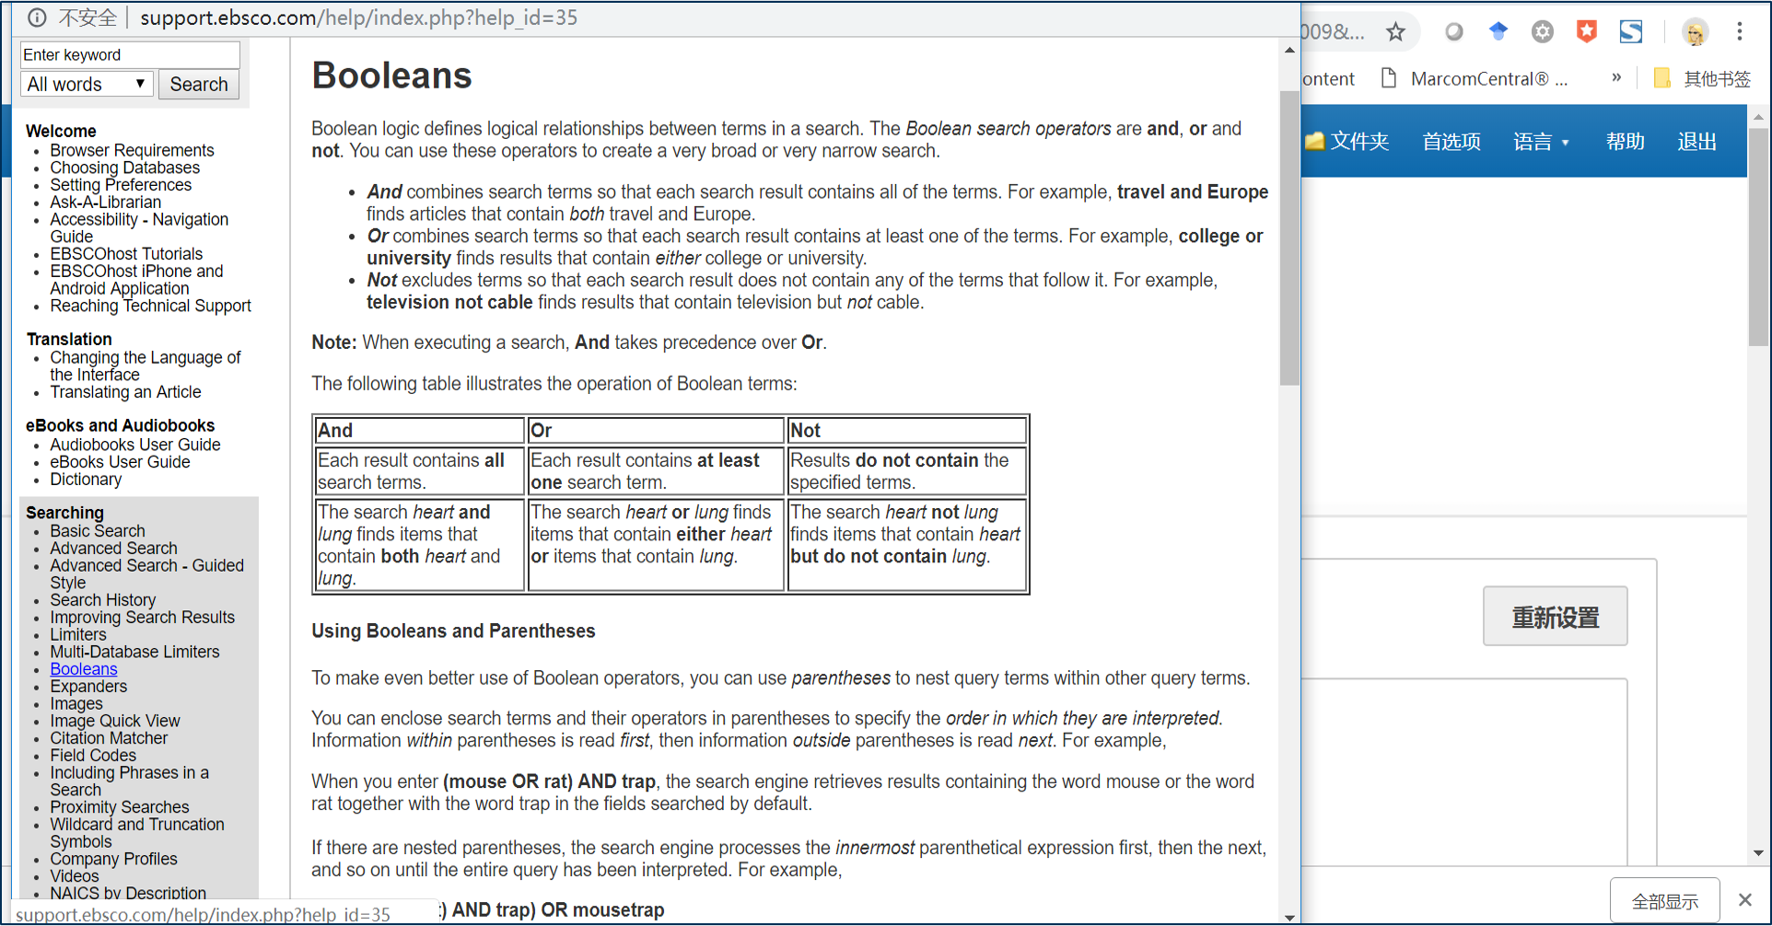
点击帮助查看EBSCOhost详细使用信息

Slide 19
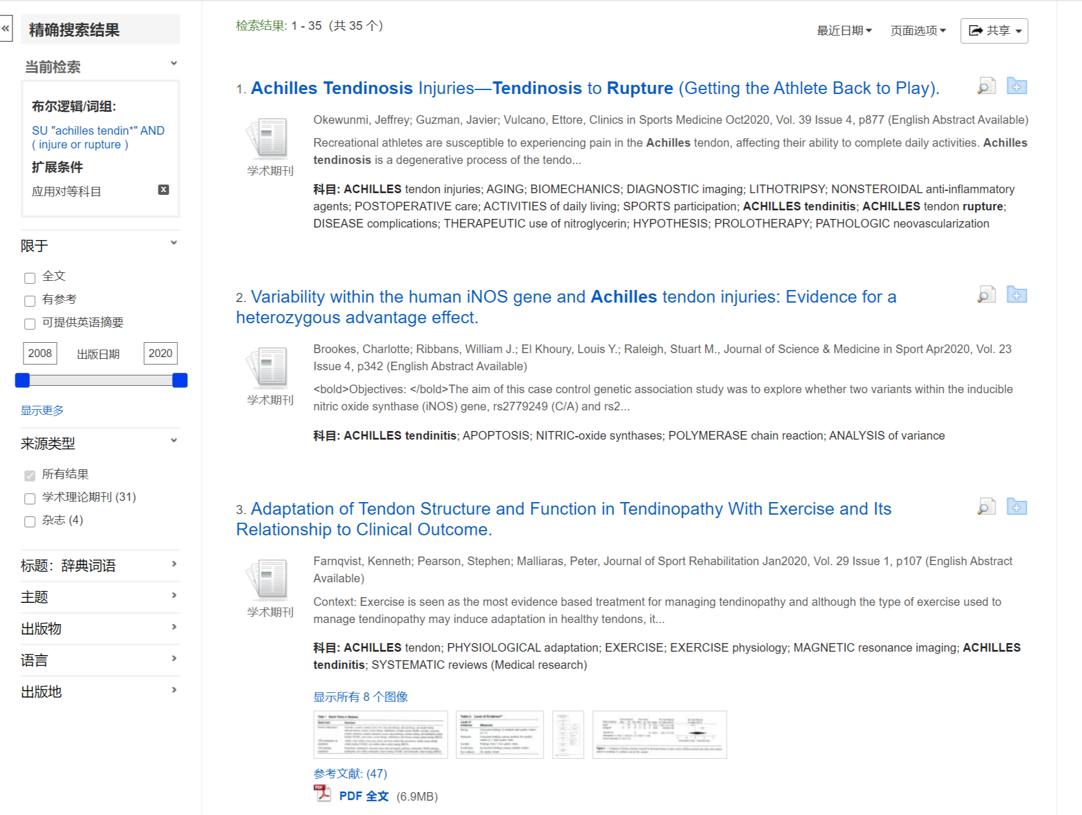
您可以使用左侧列中的选项优化检索结果。包括文章是否带全文，文章的出版日期， 通过单击所需来源类型旁边的复选框，可以按来源类型（例如学术期刊，杂志或报纸）筛选结果。您可以在“当前搜索”区域中查看搜索词，任何应用的限制条件或扩展条件等

Slide 20
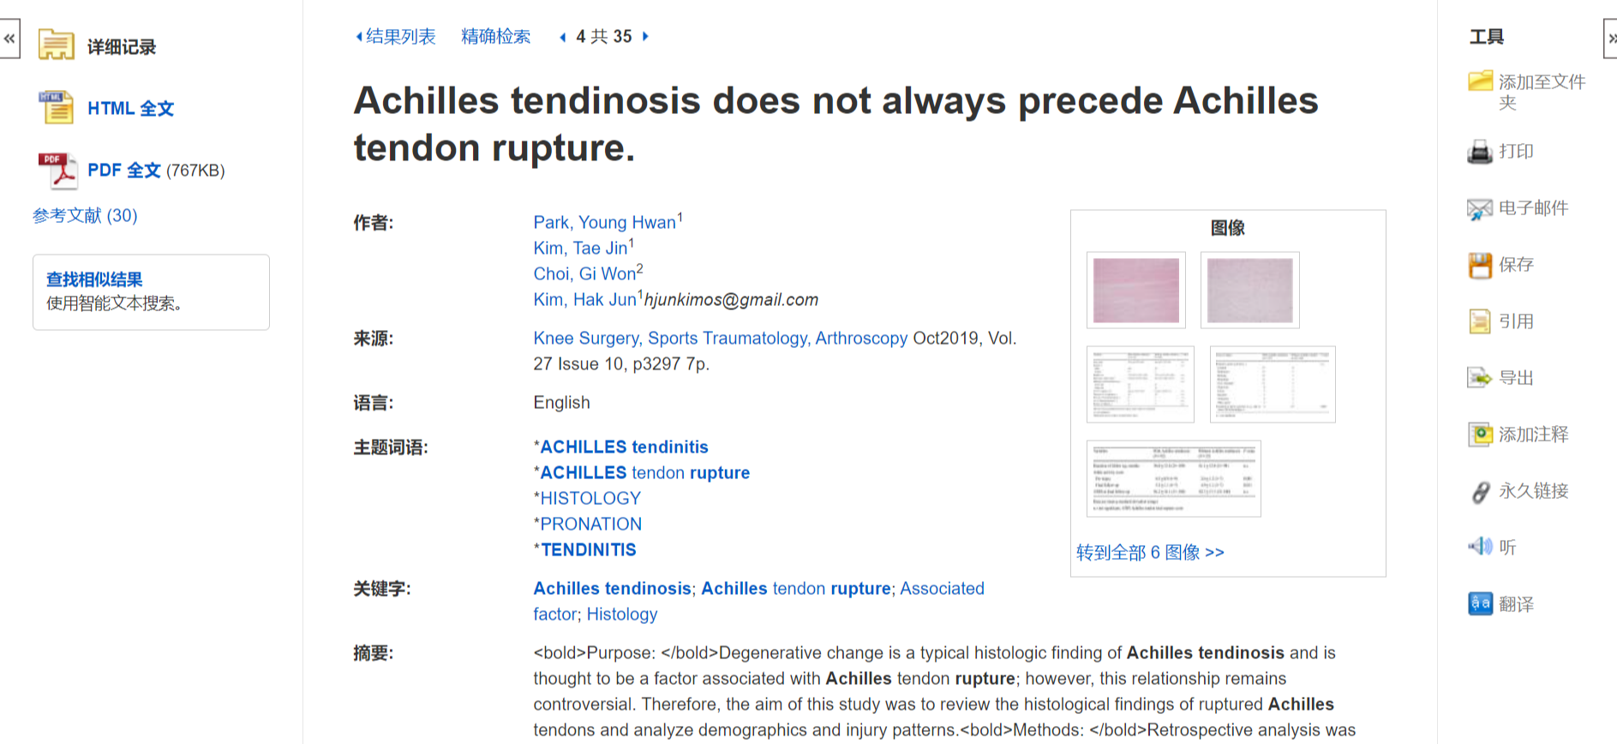
点击篇名，查看文章详细信息，进入文章详细页面后，您在左侧的项目栏可以查看这篇文章提供的不同格式的全文。一般有HTML或PDF全文格式。
您可从详细记录中打印，发送电子邮件，保存，引用或导出单个结果。要打印，通过电子邮件发送，保存，引用或导出多个结果，请将其添加到文件夹中，然后单击文件夹中的相应图标。

Slide 21
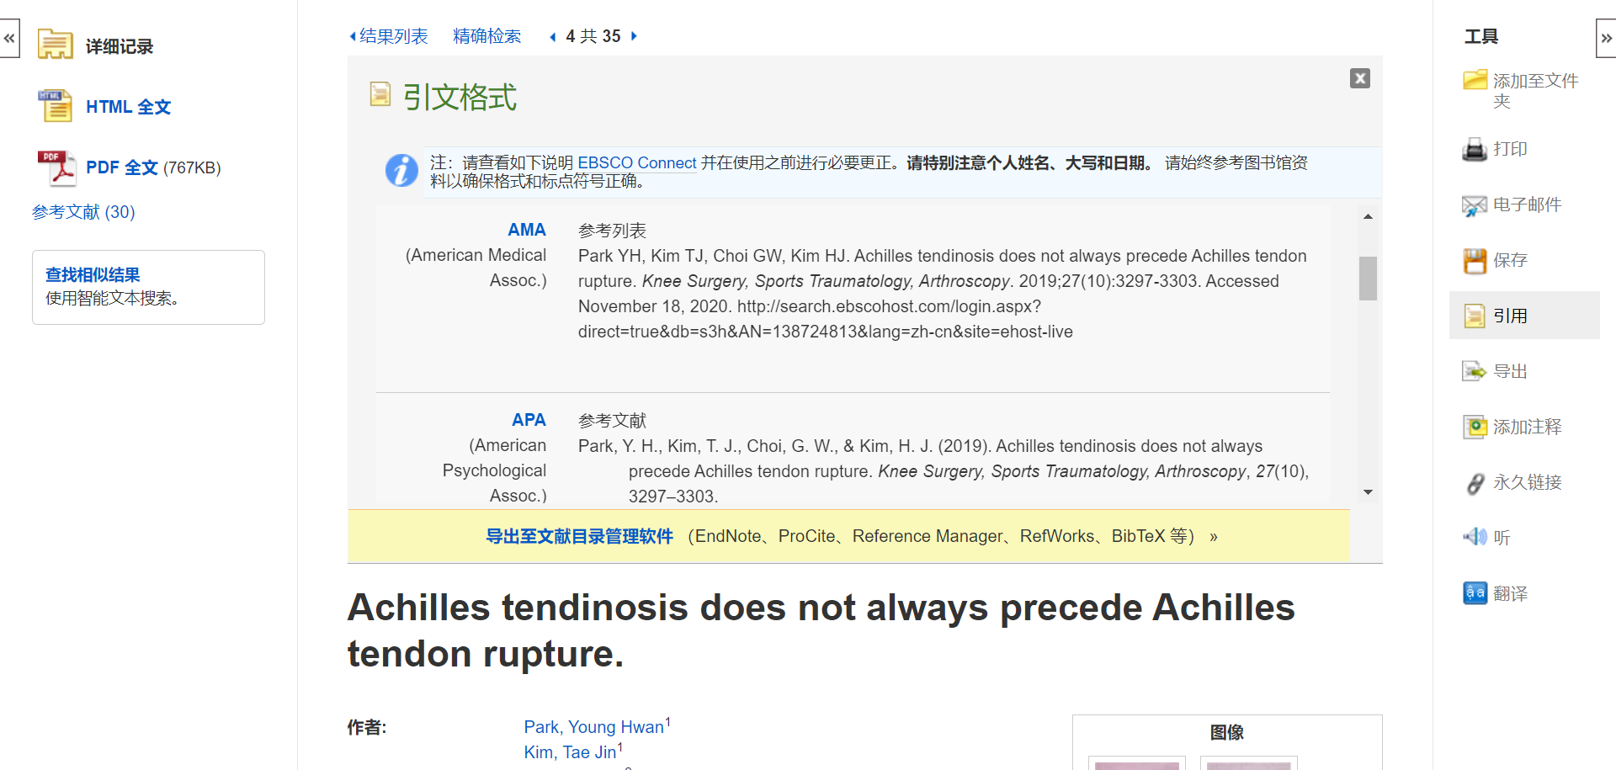
Cite工具通过提供各种流行（包括MLA，AMA和APA）的引文格式，使引用信息变得简单。滚动滑块查看可用的引文格式，以查找要添加到文档中的所需引文，选中所需的引文格式，使用浏览器的复制和粘贴功能将引文添加到您文档的Works Cited页面。

Slide 22
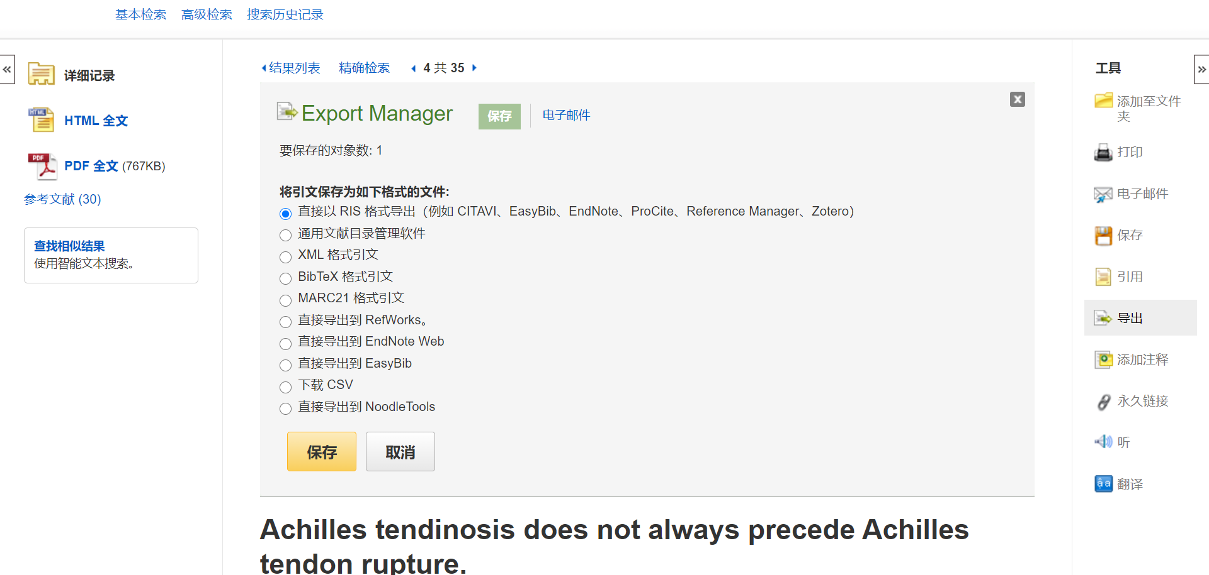
导出文章到文献管理工具，要导出多个结果，请将其添加到文件夹中，然后在文件夹中对文章进行批量导出。

Slide 23
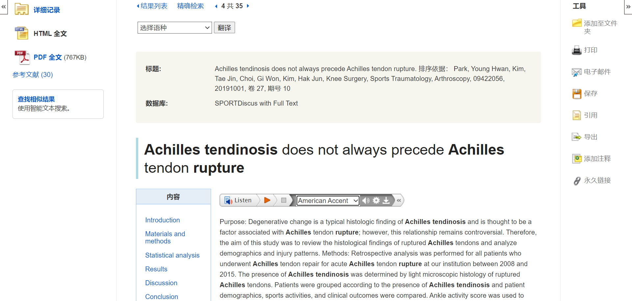
如果您在查看的是HTML格式全文，您可以使用文章的Text-To-Speech智能朗读功能，同时您也可以使用文章翻译功能，将文章在线翻译成相应语言。

Slide 24
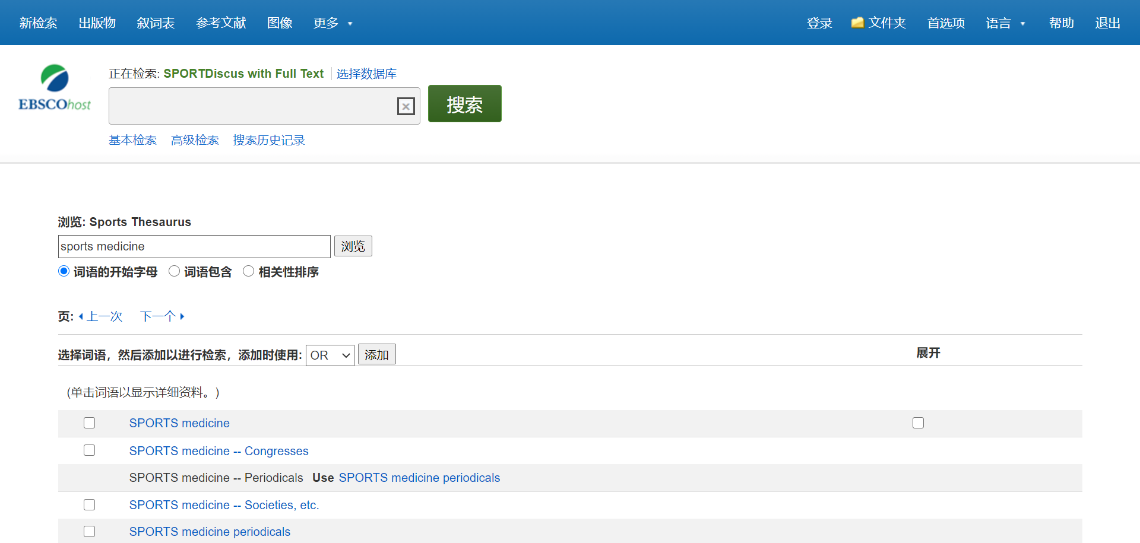
主题词检索
查询主题词
在搜索EBSCOhost数据库时，单击屏幕顶部的主题词（Subject Terms）或叙词表（Thesaurus）链接，请注意，如果您一次搜索多个数据库，您会在下拉菜单中看到各个数据库的主题词表或叙词表列表。在这种情况下，您可以选择要浏览的主题词表或辞典。 例如，Academic Search Complete Subject Terms或Business Thesaurus。

Slide 25
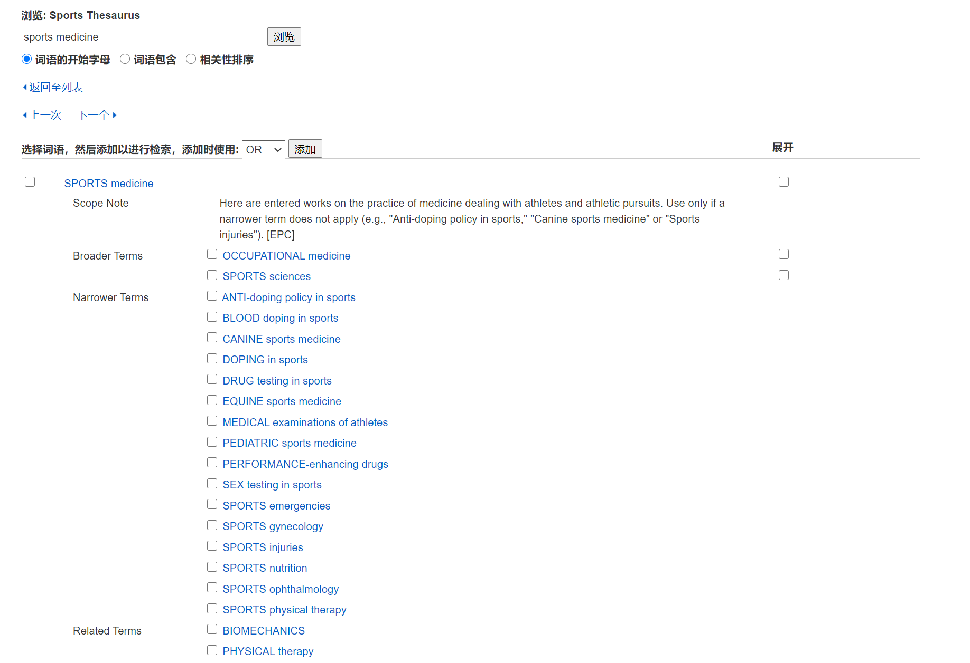
首先，在浏览框中输入您的主题词，并从该检索框下方的选项中选定一种检索方式：以该主题词开始，主题词中包含或者相关性排序,查看主题词的英文解释，上位词、下位词、相关词等.

Slide 26
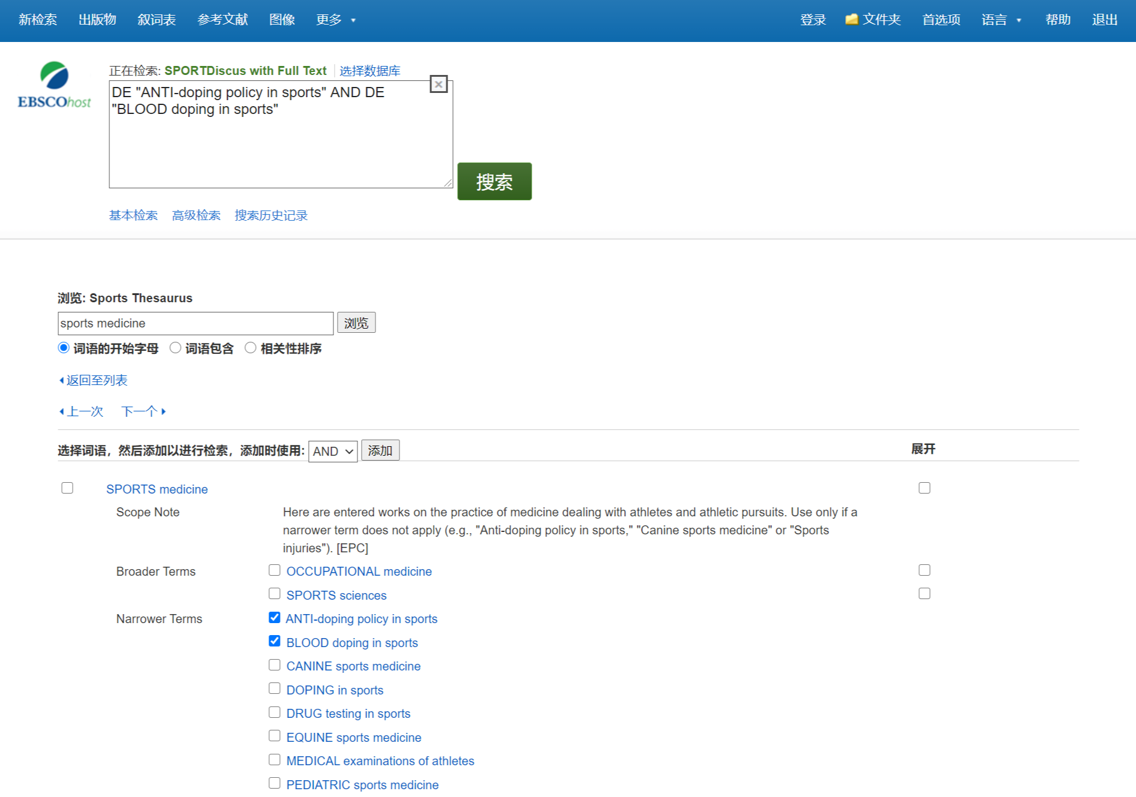
选中要添加到搜索框中的主题词或术语的复选框，然后从下拉菜单中选择布尔运算符。点击添加（Add）按钮将该词添加到搜索框中。
Notes:
需求，稀缺

Slide 27
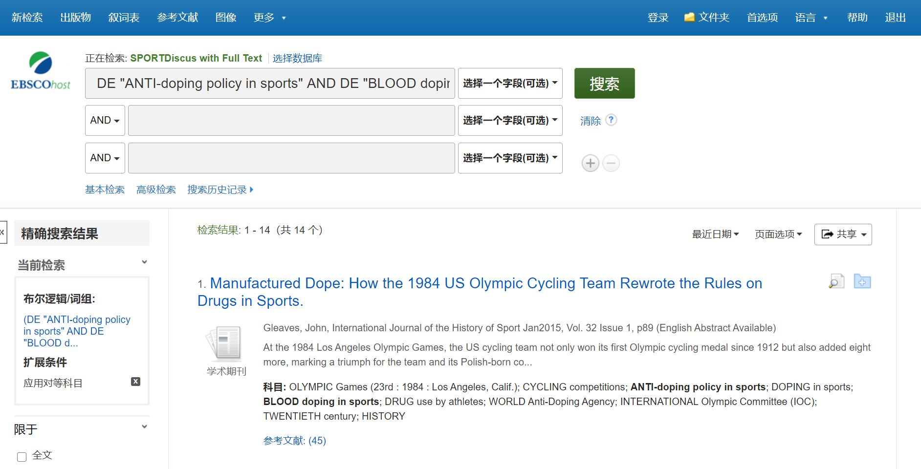
查看检索结果，文章的主题词部分均会出现所选的主题词

Slide 28
存储及共享—文件夹的应用
可免费注册个人文件夹
可长期保存个人检索到的文章、图书、视频等内容，还可以订阅期刊或检索提醒，新建或分享文件夹。
点击右上角“登录”，先创建文件夹

Slide 29
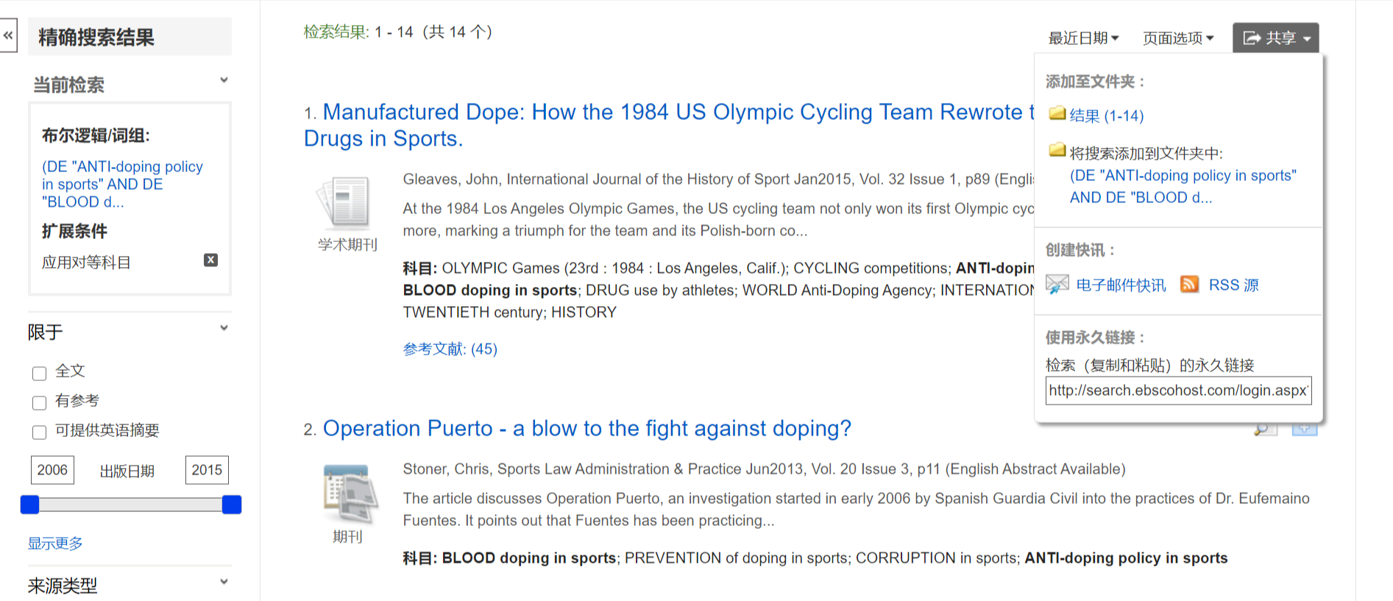
批量保存文章或保存检索式至文件夹中

Slide 30
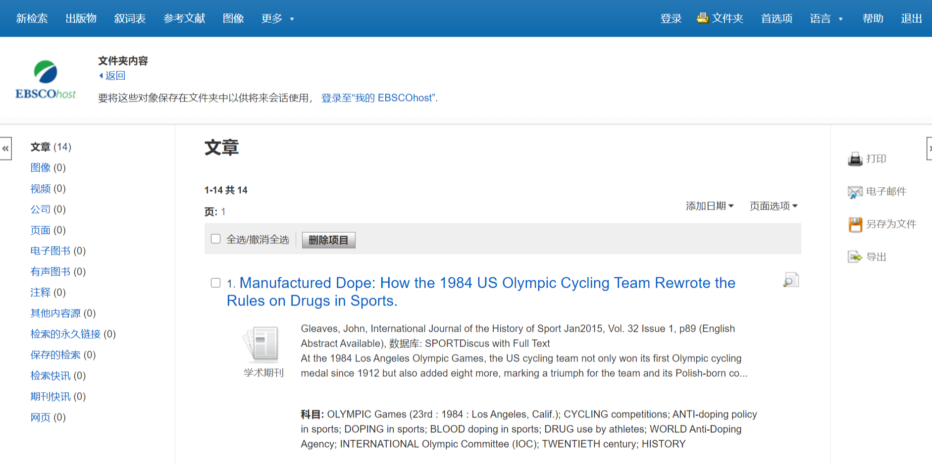
点击文件夹查看保存的文章,可批量选中文章，进行打印、发送电子邮件、保存或导出,可以通过单击“登录”链接，然后免费创建个性化的“我的EBSCOhost”文件夹帐户来永久保存文件夹内容。

Slide 31
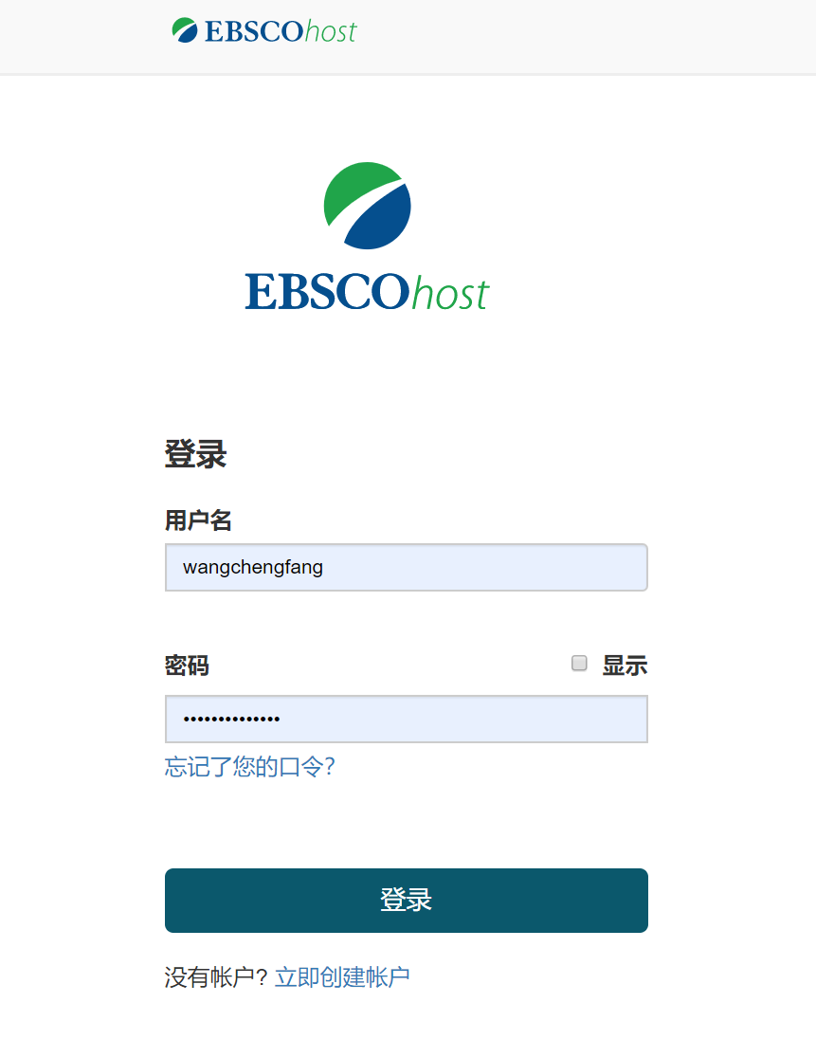
点击“立即创建账户”创建属于您自己的文件夹账户

Slide 32
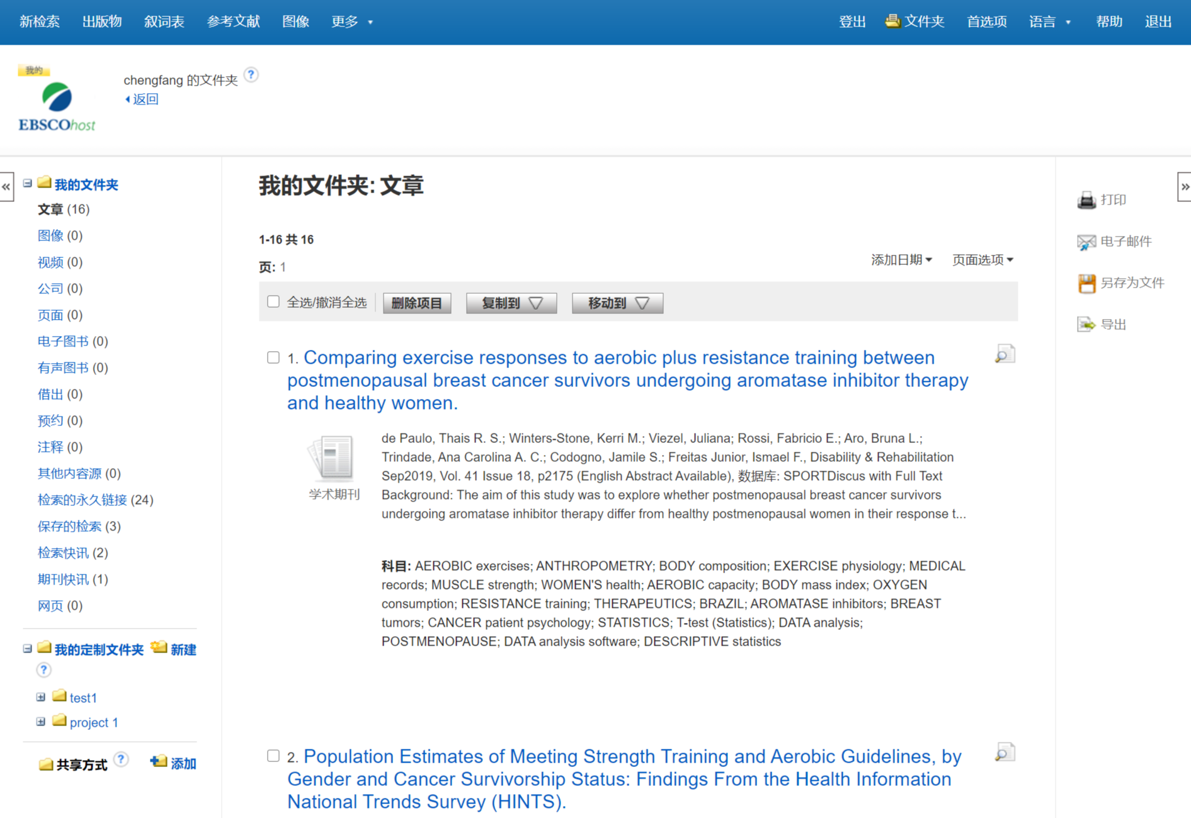
个人专属文件夹，点击？查看帮助
保存内容列表
对保存的内容进行操作
对保存的内容进行批量操作
新建文件夹
登录my EBSCOhost 文件夹后，您可长期保存存在里面的内容，可按分类列表查看创建检索快讯，有新文章出现后可收邮件查看。

Slide 33
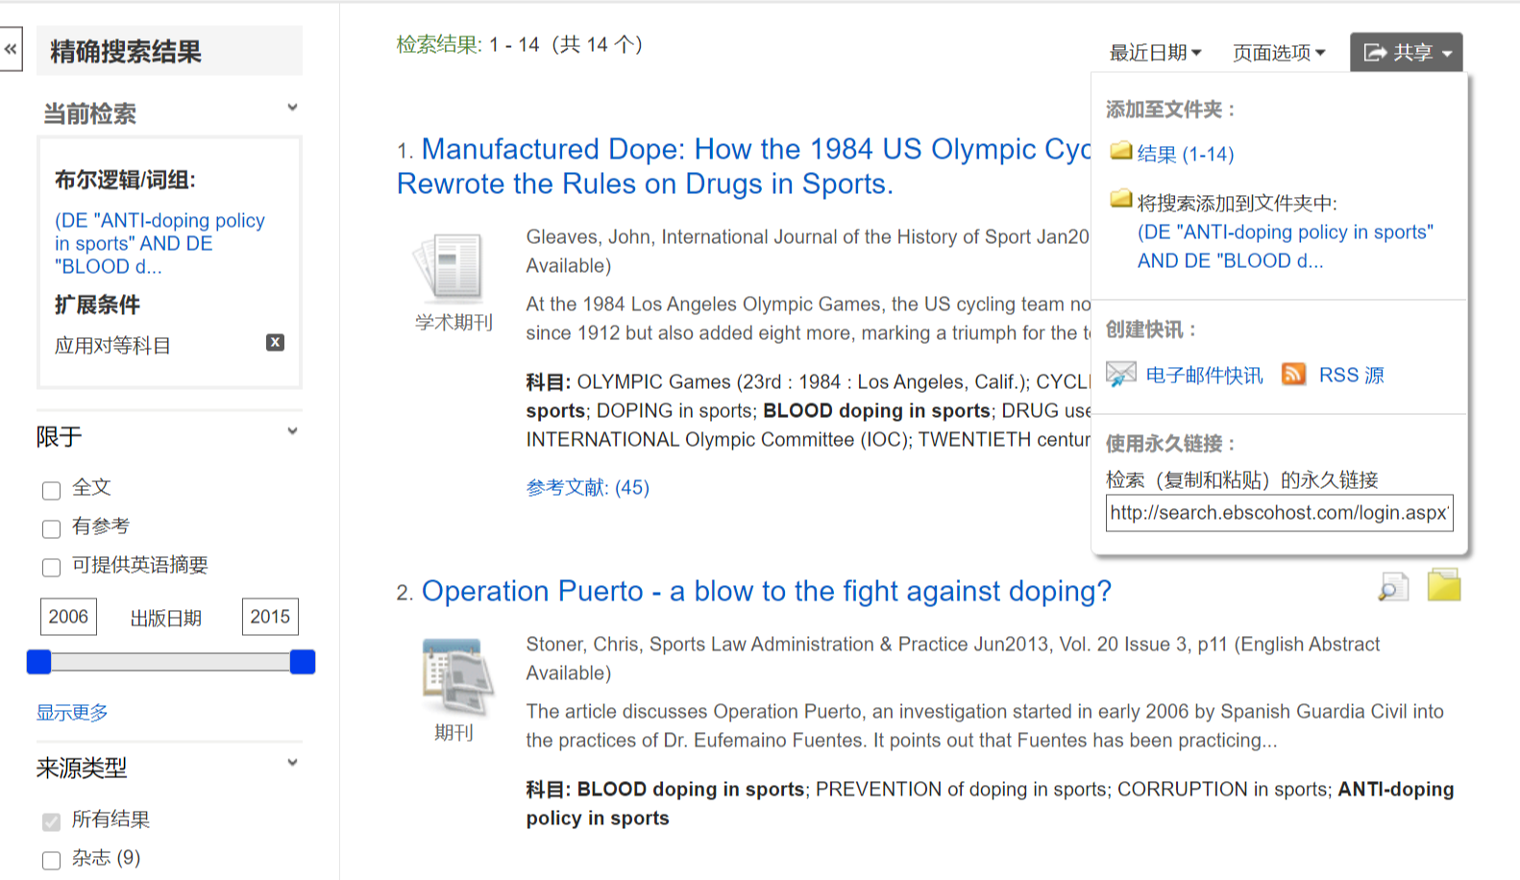
创建检索快讯，有新文章出现后可收邮件查看。完成检索并登录个人文件夹账户后，您可以点击结果列表上方的共享按钮，然后在下拉列表中选择“电子邮件快讯”。

Slide 34
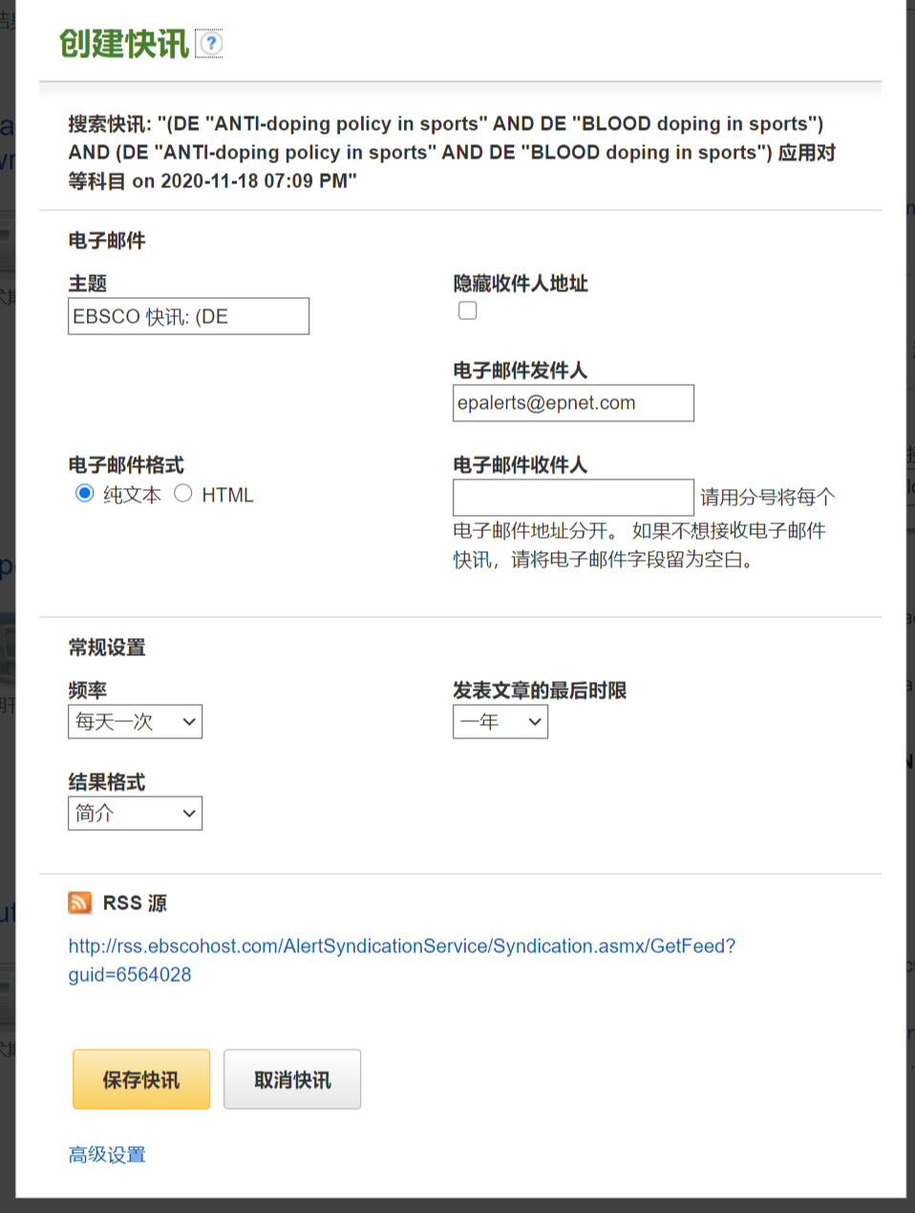
在创建检索提醒页面设置提醒频率和结果格式完成设置。输入您用于接收提醒的邮箱地址，然后点击保存提醒。如果您想查看所有可用的检索提醒个性化设置，请点击页面底部的高级设置。

Slide 35
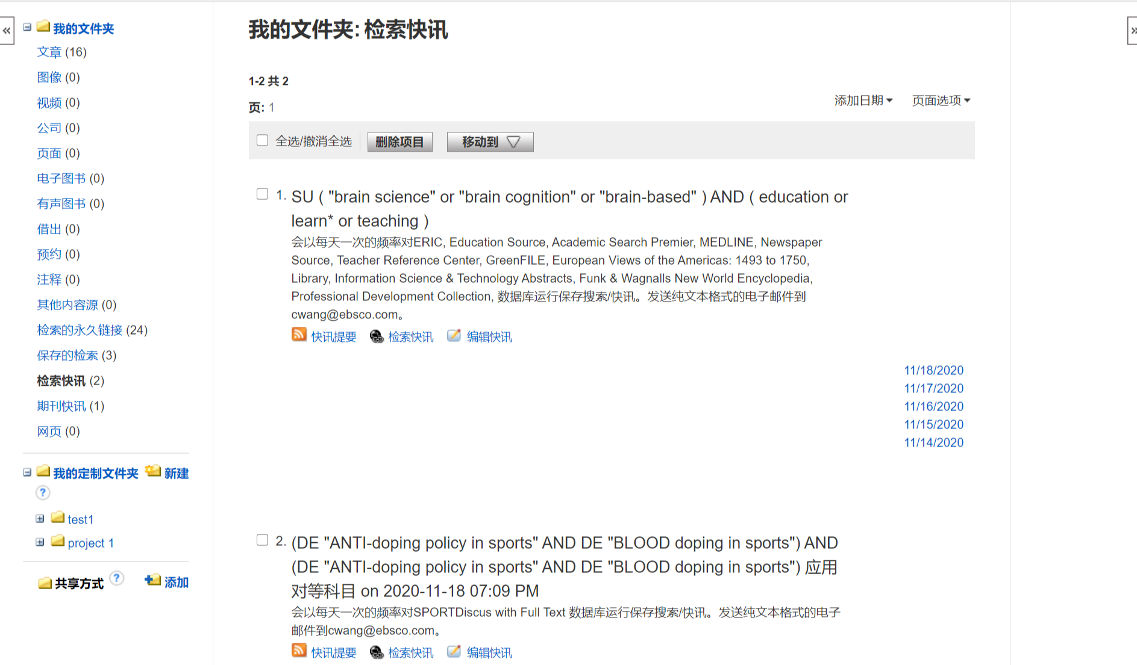
在文件夹中查看已创建的检索快讯

Slide 36
出版物检索
设定期刊提醒

Slide 37
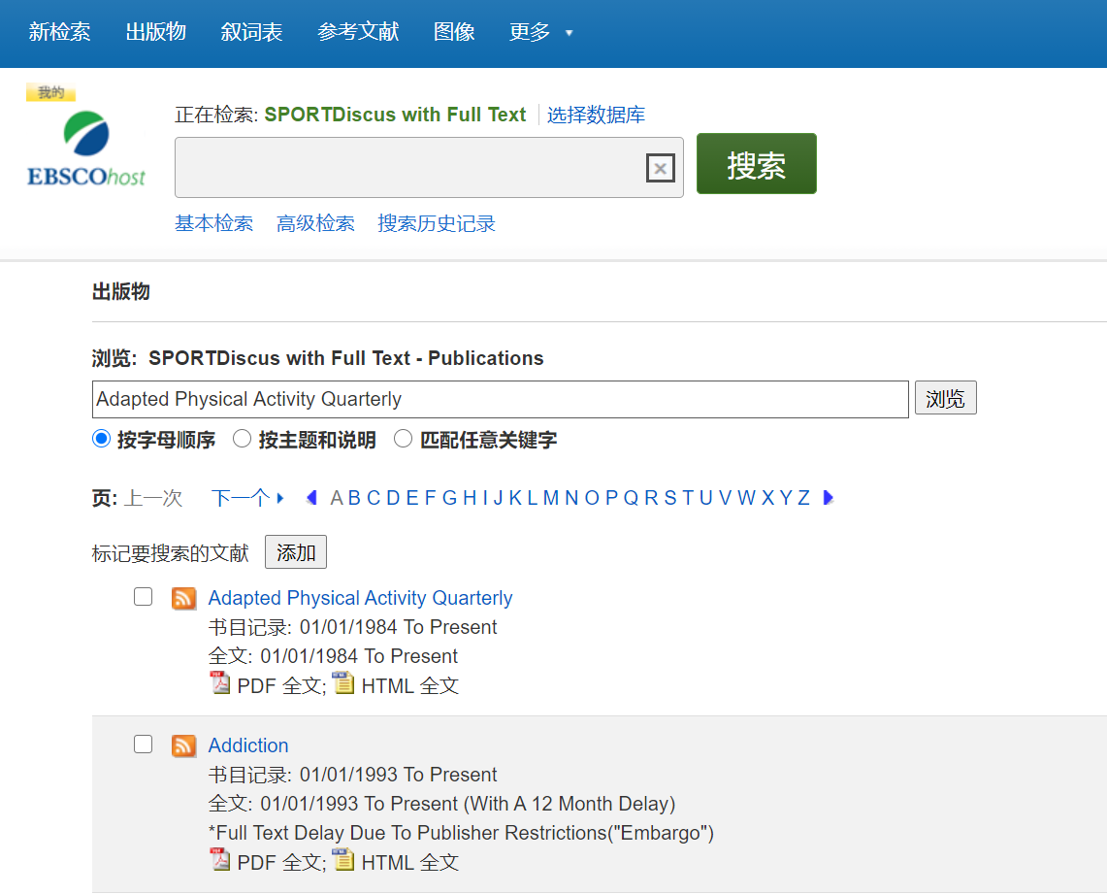
_{输入刊名或关键词，点击“浏览”，进行查找}
_{点击刊名，查看详细信息}
首先，单击顶部工具栏上的“出版物”按钮。在“浏览出版物（ Browse Publications ）”输入框中输入期刊名称，然后单击“浏览（ Browse ）”。 接下来，单击标题链接以查看期刊详细信息页面。

Slide 38
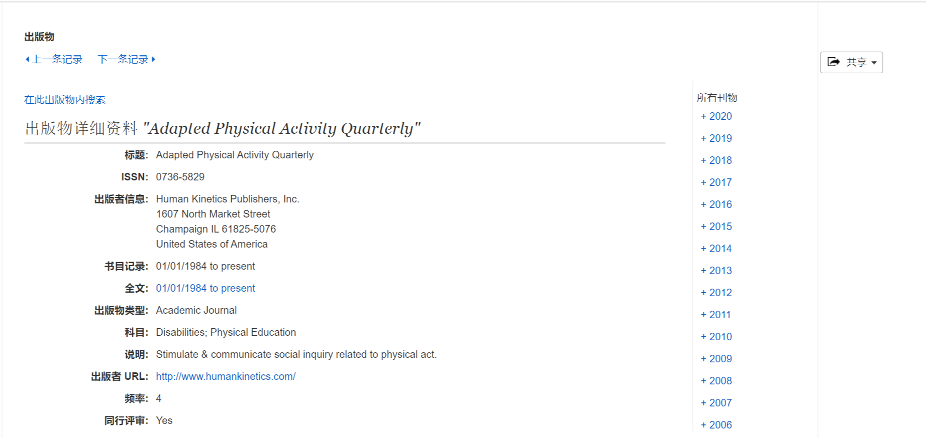
在期刊详细记录页面上，可查看不同年份，不同卷期下的文章，可以仅在此出版物中查找资料单击右上角的“共享（ Share ）”。 在下拉菜单中，单击“电子邮件提醒（E-mail Alert）”以打开期刊提醒设置窗口。

Slide 39
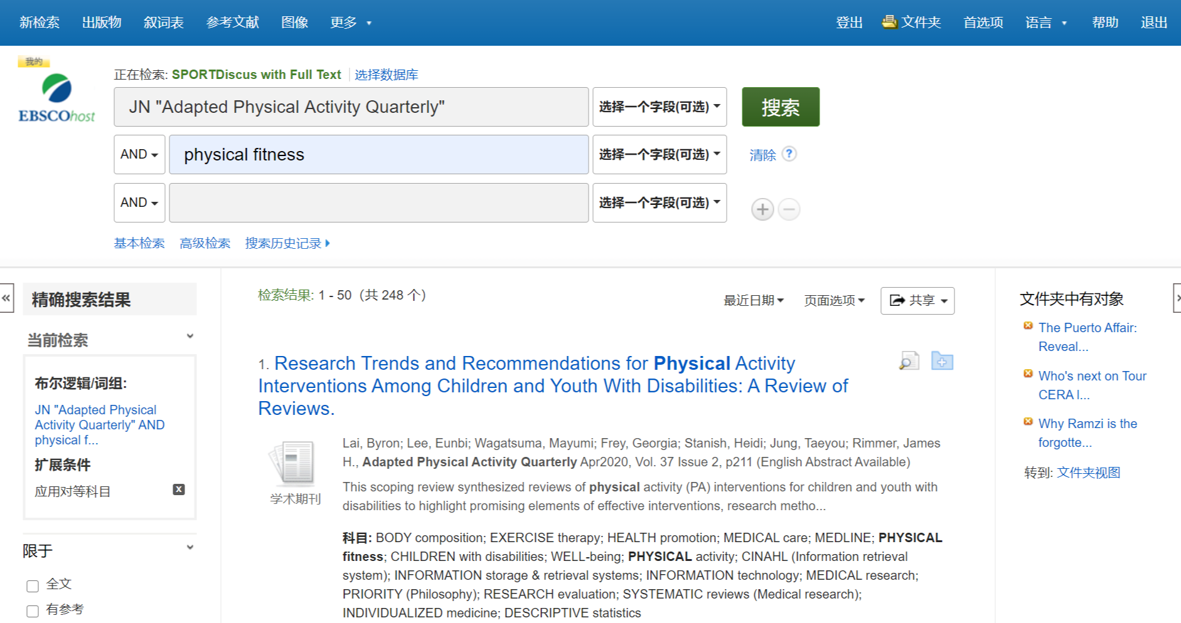
点击“在出版物内搜索”后生成该刊相应的公式，点击“搜索”即可查看刊内所有文章或进行刊内检索

Slide 40
第三部分 支持站点及免费教程
检索平台：https://search.ebscohost.com/ （校园IP网络范围内）
EBSCO 支持站点: http://connect.ebsco.com
EBSCO官网：https://www.ebsco.com/ 免费在线课程：https://ebsco-chinese.zoom.us/calendar/search?showType=2&startDate=2021-07-01 EBSCOhost 中文教程下载: https://connect.ebsco.com/s/article/EBSCO平台中文使用指南

Slide 41
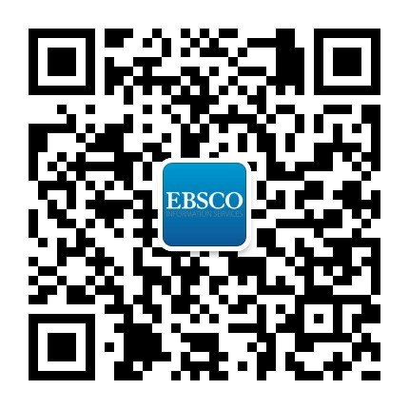
Thank You! 访问更多信息参见http://connect.ebsco.com/
_{EBSCO官方微信}

